Slide 1
Муниципальное бюджетное дошкольное образовательное учреждение детский сад 125
9 Мая
День Победы
Помним!
Гордимся!
Чтим!
Подготовили воспитатели группы «Семицветик»: Андреева О.В Шибина В.Ю

Slide 2
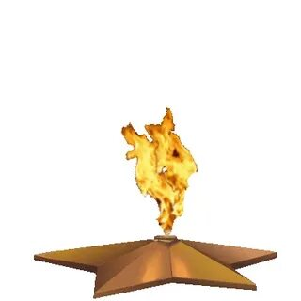
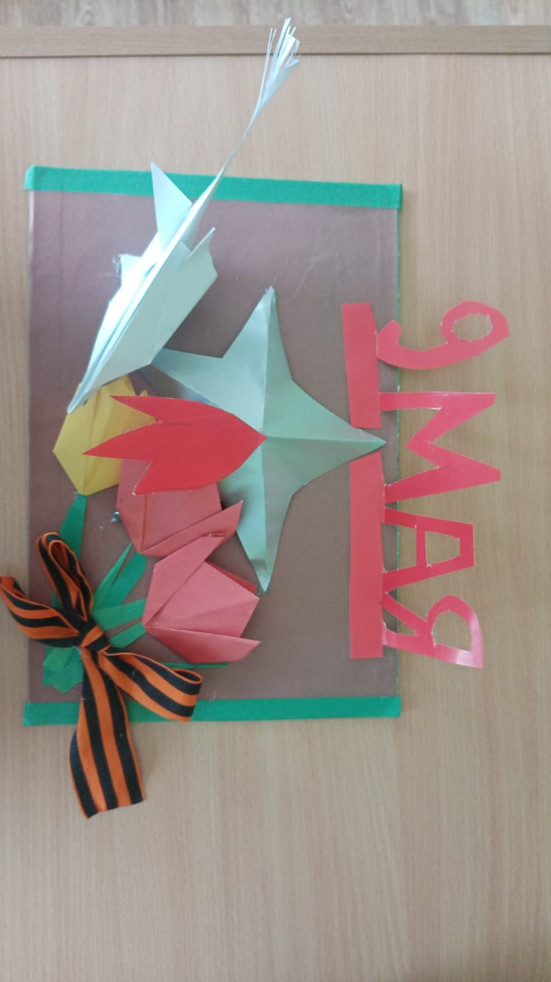
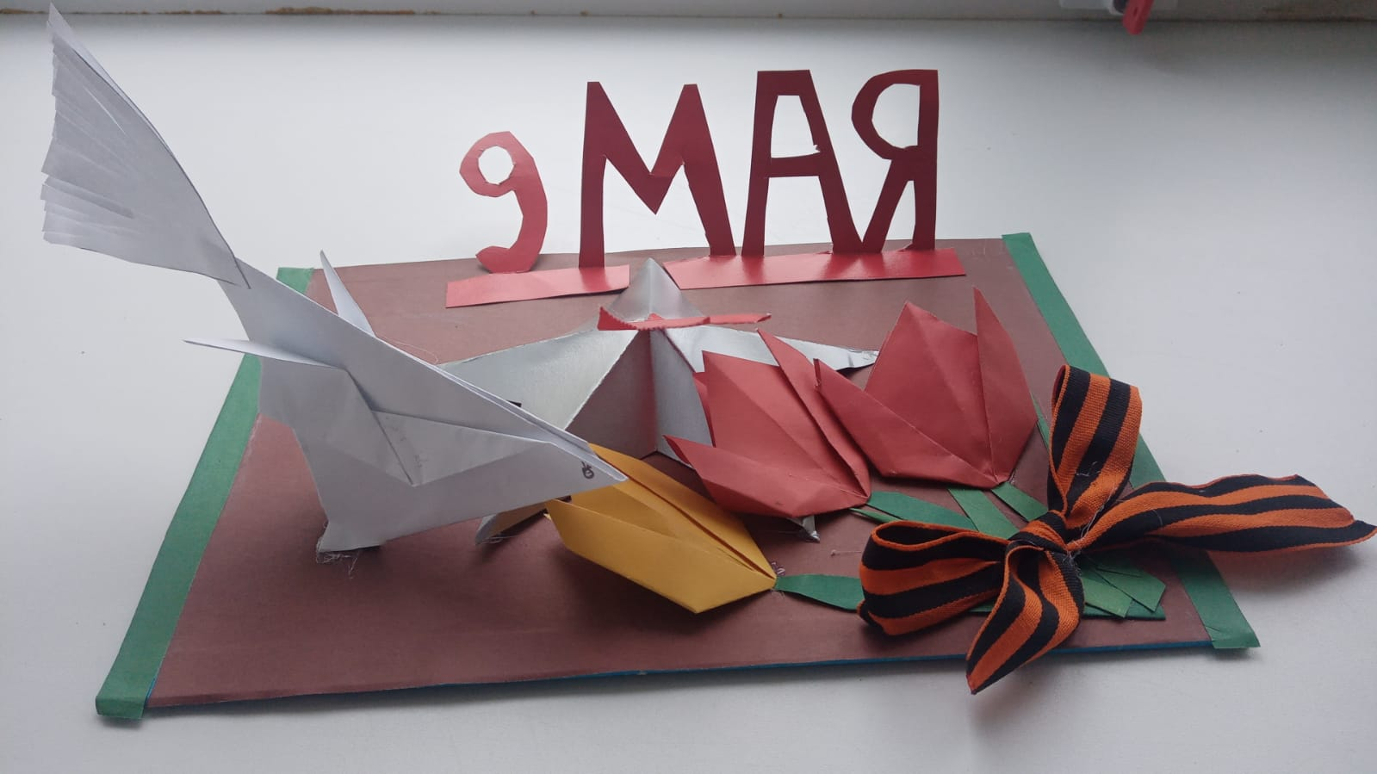

Slide 3
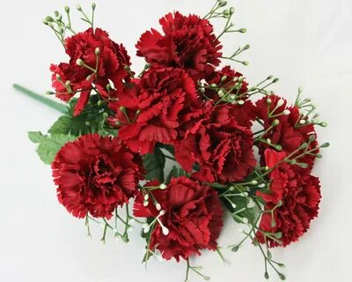
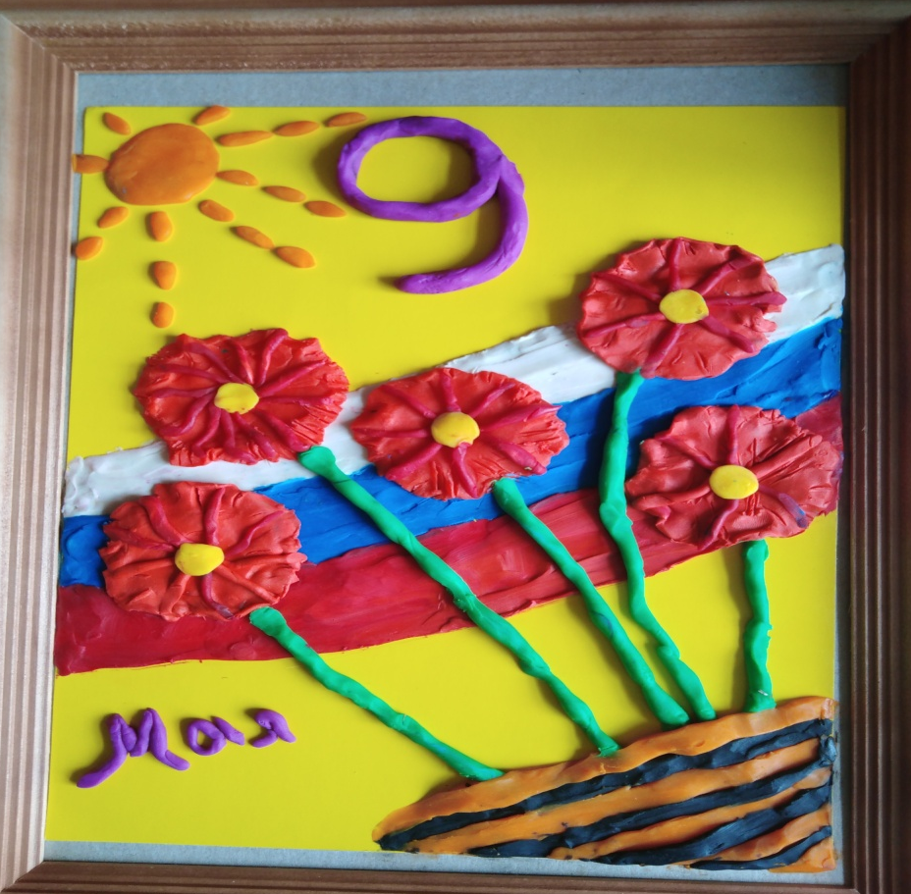

Slide 4
